Slide 1
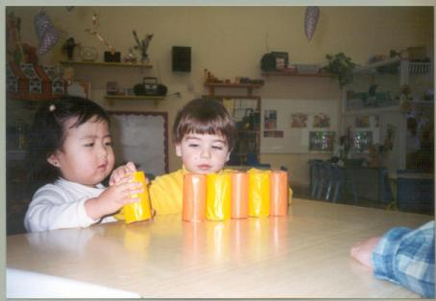
“INICIACIÓN AL TRABAJO POR PROYECTOS EN EDUCACIÓN INFANTIL”

Slide 2
PARA QUÉ
MODALIDAD: SEMINARIO INTERCENTROS
Modificación de los proyectos curriculares de cada centro, en función de los avances generados en el seminario. Como consecuencia de todo ello, se debe llegar a la mejora de la práctica educativa
Diseño de actividades o secuencias de actividades entre todos los miembros de un equipo que luego cada profesor o profesora llevará a la práctica en su aula.

Slide 3
OBJETIVO
Elaborar propuestas de proyectos, basadas en lo expuesto en el seminario para ser llevadas al aula. Mejorar la realización de los proyectos.

Slide 4
PLAN DE REUNIONES
LUGAR: CAP Pamplona
octubre
noviembre
FECHA::Martes 22 Horario: 17:30 a 20.30
enero
FECHA: Miércoles 18 Enero Cambiar la fecha al 1 de febrero . Cambio de ponente
Equipos de trabajo y Asesoría de Infantil Horario 16:30 a 19:30
FECHAS:
FECHAS: Miércoles 19 . Horario: 16:00 a 19:00
FECHAS: Miércoles 26 Horario: 16:30 a 19.30
Miércoles 15 de Febrero Horario 16:30 a 19:30
Miércoces 1 febrero
febrero
Reunión Final:25 abril

Slide 5
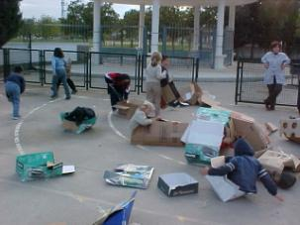
TRABAJO A ELABORAR
Diseñar un proyecto de trabajo por equipo docente.
Presentación del trabajo en powert –point.
Ayuda CAP,TIC

Slide 6
CERTIFICACIÓN
ASISTIR AL 75% DE LAS SESIONES PRESENCIALES.
ASISTIR AL 80% DE LAS REUNIONES DEL GRUPO DE TRABAJO.
PRESENTAR EL TRABAJO FINAL EN EL PLAZO INDICADO:
infantil03.cap.pamplona@gmail.com
35 horas de certificación
Notes:
.

Slide 7
FUNCIONES DE PONENTES:
Impartir formación y proponer bibliografía.
Seleccionar material de trabajo.
Dar pautas sobre planificación y desarrollo del trabajo.
Participar en la elaboración de conclusiones.
Dinamizar el grupo completo del profesorado.
Incorporar estrategias para crear un clima de empatía.
Fomentar una cultura de la observación: proporcionar instrumentos de observación adecuados.
Guiar la concreción del plan de trabajo durante las sesiones: presenciales y no presenciales.
Proporcionar los conocimientos teóricos y prácticos necesarios según necesidades detectadas

Slide 8
FUNCIONES ASESORA:
Coordinar la a actividad formativa durante todo el proceso, atendiendo todas las dificultades que vayan surgiendo y orientando el proceso de desarrollo.
Seguir y apoyar el trabajo en el centro realizado por las diferentes grupos que se han establecido, tanto en la puesta en práctica de las propuestas de trabajo como asesorando en la fase de documentación, en el diseño de la presentación y en el formateo de los documentos.
Apoyar constantemente a los ponentes en el desarrollo de su función.
Participar en la constitución de los grupos de trabajo.
Apoyar a los grupos en la planificación de las tareas, si fuera necesario.
Facilitar la relación entre el grupo y el ponente externo.
Facilitar bibliografía.
Convocar a los/as coordinadores/as de los grupos cuando fuera necesario.
Evaluar el funcionamiento o interés de la actividad de formación.
Ocuparse de la infraestructura (espacios, materiales, ...).
Recoger los documentos elaborados por los grupos.
Estar a disposición de los grupos en todo lo relativo al desarrollo del trabajo.

Slide 9
FUNCIONES DE LOS ASISTENTES:
Asistir y participar en las sesiones presenciales
Constituirse en pequeños grupos de trabajo del mismo centro o intercentros.
Realizar, en sus centros y aulas las tareas planteadas
Elaborar presentaciones para recoger documentalmente el proceso realizado de trabajo.
Presentarlo y comunicarlo al resto de asistentes.
Valorar las tareas realizadas.
Evaluar la acción formativa y autoevaluación.

Slide 10
FUNCIONES COORDINADOR/A:
Servir de enlace entre la asesora del CAP y el grupo pequeño de trabajo.
Garantizar la distribución y/o acceso a la documentación del seminario.
Dinamizar el trabajo de los grupos.
Detectar y recoger las necesidades surgidas en el grupo pequeño.
Llevar el control de las hojas de firmas de las reuniones de pequeño grupo. Y entregarla en el plazo correspondiente.
Si fuera necesario, asistir a las reuniones de coordinación que se convoquen.
Recopilar (no realizar) el trabajo que cada grupo pequeño va realizando. En éste quedarán reflejadas las propuestas o las actividades de aula que se desarrollen durante el curso.
Informar a su grupo de las propuestas de trabajo que la asesora le haga llegar.

Slide 11
REUNIONES COORDINADORES/AS
LUGAR: CAP Pamplona
Noviembre
Febrero
Marzo
Miércoles 14 marzo 17:00 a 18:00
Martes14 Febrero . Hora a determinar
Jueves 10 de 13: 00 a 14:00 horas
Miércoles 16 de 17:00 a 18:00

Slide 12
CONSTITUCIÓN GRUPOS DE TRABAJO
10 grupos de trabajo (desde 3 hasta 8 profesores):
S.Juan de la Cadena; Elorri; IK Lumbier; Huarte; Los Sauces; Roncal; Garrralda; Erreniega, Mutilva.
Escuelas rurales (Erro, Urroz y Monreal)
Tiempo cumplimentación hoja de grupos:5 minutos
Selección coordinador de formación

Slide 13
CONTACTOS CON ASESORA
SE ENVIARÁ A COORDINADORAS/ES LA INFORMACIÓN POR CORREO ELECTRÓNICO (tres días máximo).
Tfno: 948 291723
E-mail:
infantil03.cap.pamplona@educacion.cfnavarra.es

Slide 14
PÁGINA WEB CON MATERIALES DEL SEMINARIO
http://irati.educacion.navarra.es/caps/infantil

